Slide 1
Технология переработки газа
Лекция № 7
Холодильные циклы
Лектор – к.т.н., доцент отделения химической инженерии ИШПР Юрьев Е.М.

Slide 2
Низкотемпературные процессы разделения газов
Литература:
1. Кидни, А. Дж.. Основы переработки природного газа : пер. с англ. / А. Дж. Кидни, У. Р. Парриш, Д. Маккартни. — Санкт-Петербург: Профессия, 2014. — 664 с.
2. Бекиров Т.М. Первичная переработка природных газов – М.: Химия, 1987. – 256 с.
3. Очистка и переработка природных газов / Д.М. Кемпбел; Перевод с англ. к.т.н. В.П. Лакеева; Под общ. ред. д.т.н. С.Ф. Гудкова. - Москва: Недра, 1977. - 349 с.

Slide 3
Способы охлаждения газовой смеси
Теплообмен с холодильным агентом (ХА):
- одноступенчатый цикл;
- двухступенчатый цикл;
- каскадный цикл
2. Изоэнтальпийное расширение.
3. Изоэнтропийное расширение.
Название | Формула | t_{пл}, °С | t_{кип}, °С | Относительная плотность жидкости при 20 °С
Метан | CH4 | -182,5 | -161,5 | 0,416 (t_{кип})
Этан | C₂H₆ | -183,3 | -88,6 | 0,546 (t_{кип})
Пропан | C₃H₈ | -187,7 | -42,1 | 0,585 (t_{кип})
н-Бутан | C₄H₁₀ | -138,3 | -0,5 | 0,6 (t_{кип})
н-Пентан | C₅H₁₂ | -129,7 | 36,07 | 0,6262
н-Гексан | C₆H₁₄ | -95,3 | 68,7 | 0,6594
н-Гептан | C₇H₁₆ | -90,6 | 98,4 | 0,638
н-Октан | C₈H₁₈ | -56,8 | 125,7 | 0,7025
н-Нонан | C₉H₂₀ | -53,5 | 150,8 | 0,7176
н-Декан | C₁₀H₂₂ | -29,7 | 174,1 | 0,73
Фреон R-11 | CFCl₃ | -110,45 | 23,65 | 1,4905
Фреон R-12 | CF₂Cl₂ | -155,95 | -29,74 | 5,11 (t_{кип})
Аммиак | NH₃ | -77,73 | -33,34 | 6,814 (t_{кип})

Slide 4
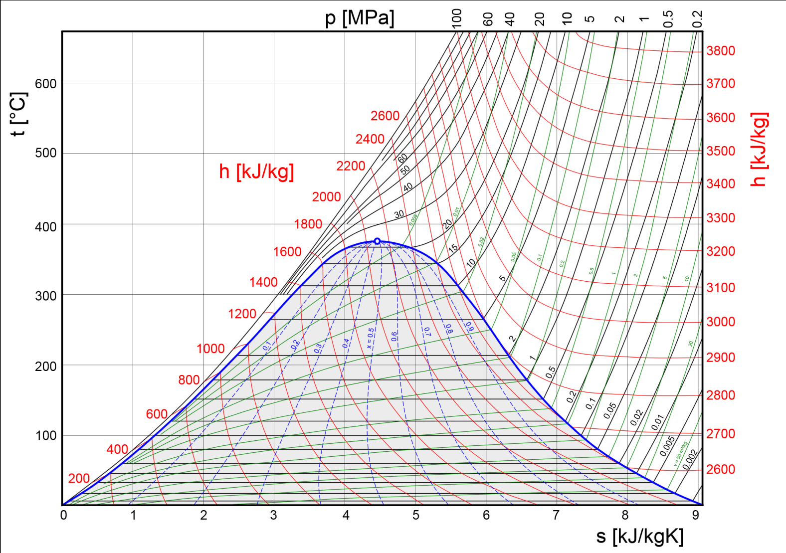
T-s-диаграмма
Диаграмма температура - энтропия

Slide 5
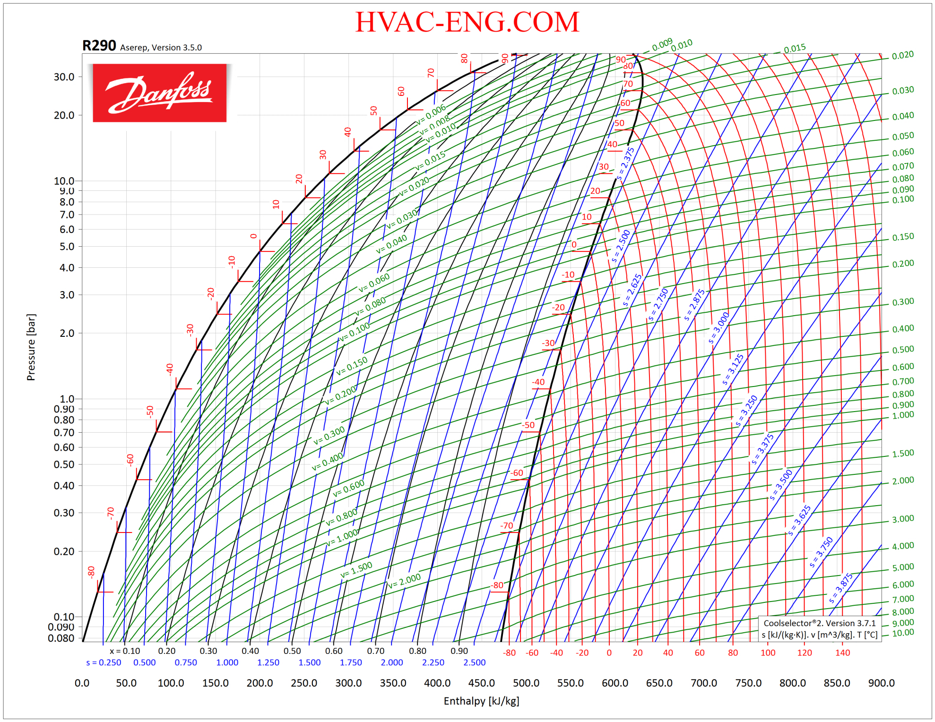
p-H-диаграмма
p-H-диаграмма пропана (R290)

Slide 6
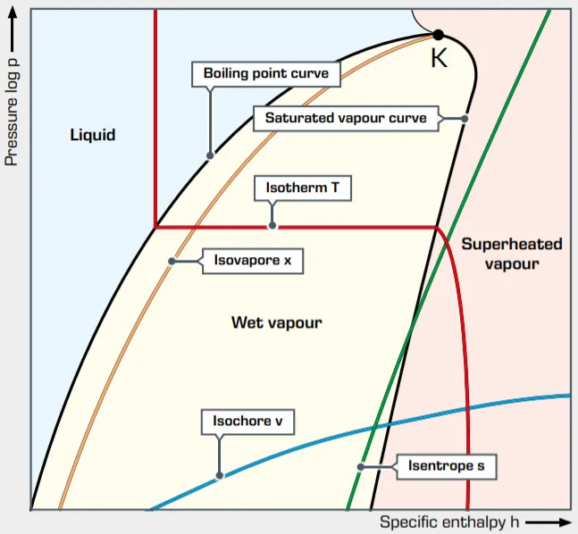
p-H-диаграмма
Основные понятия физической химии, изображенные на p-H- и T-s-диаграммах

Slide 7
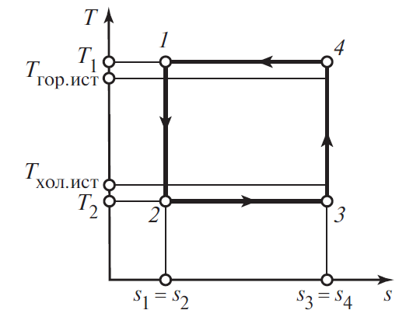
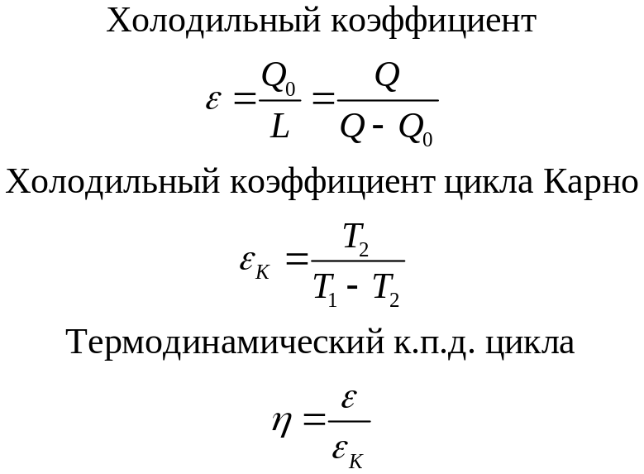
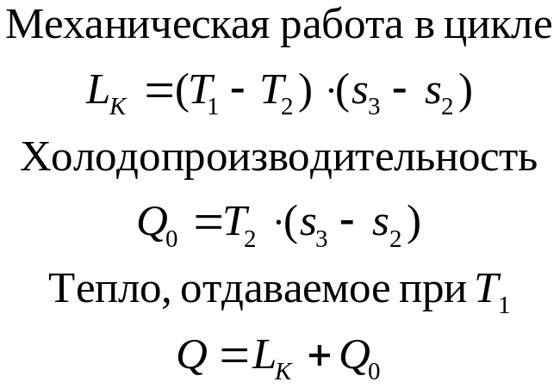
Обратный цикл Карно
Цикл воздушной холодильной установки
Обратный (холодильный) цикл Карно

Slide 8
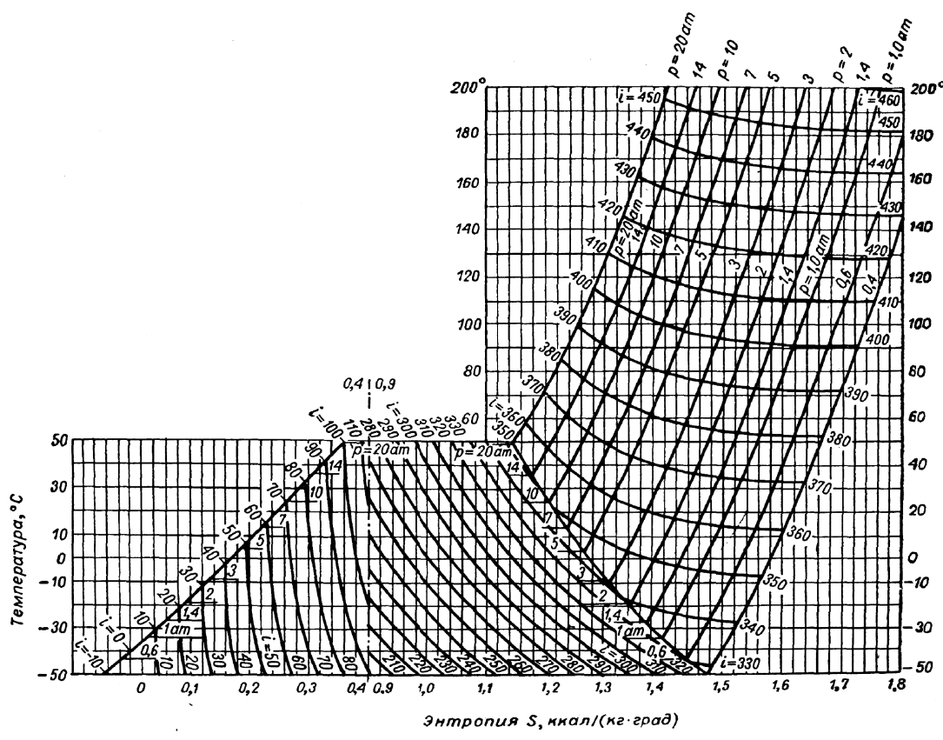
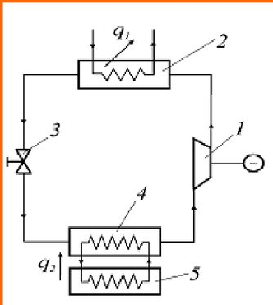
Идеальный холодильный цикл на диаграмме температура – энтропия для аммиака (энтальпия в ккал/кг)
C
B
A
D
B
C
D’
D
A

Slide 9

p-H-диаграмма
C
B
C
B
A
D
D’
D
A
Идеальный холодильный цикл на диаграмме давление – энтальпия для пропана (R290)

Slide 10
p-H-диаграмма
E
C
B
С
E
В
A
D
D’
D
А
Цикл действительной холодильной машины на диаграмме давление – энтальпия для пропана (R290)

Slide 11
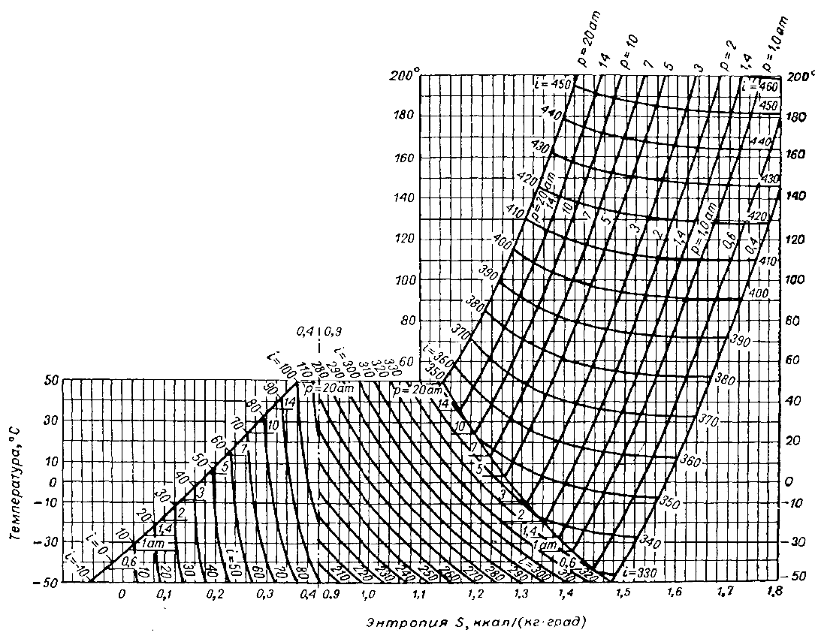
Цикл действительной холодильной машины на диаграмме температура – энтропия для аммиака (энтальпия в ккал/кг)
E
C
B
A
D
B
C
E
A
D’
D

Slide 12
T-s-диаграмма
C
B
B
A
D
C
E
A
D’
D
Реальный холодильный цикл на диаграмме температура - энтропия

Slide 13
Идеальный vs действительный цикл
Сжатие ХА компрессором происходит в области перегретого, а не влажного пара (парокомпрессионная машина). Несмотря на то, что сжатие сухого пара повышает затраты энергии на перегрев пара практически более выгодным оказывается сухой ход компрессора с перегревом сжатого пара. В области «влажного хода» выше потери тепла через стенки цилиндра компрессора из-за более высокого коэффициента теплоотдачи жидкости.
На практике сжимается несколько перегретый пар: +(3-5) °С).
Сжатие паров ХА происходит по политропе, а не по адиабате (не полностью изоэнтропийное сжатие).
На верхнем температурном уровне после конденсации паров жидкий ХА переохлаждают до температуры более низкой, чем температура конденсации (по изобаре). Холодопроизводительность цикла при этом повышается.

Slide 14
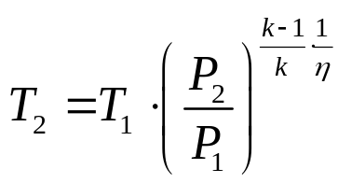
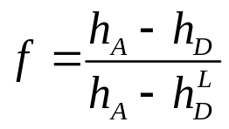
Стадии холодильного цикла
Основные показатели, рассчитываемые по p-h-диаграмме
Удельная работа сжатия равна разнице энтальпий h_{B}-h_{A}.
Удельное количество теплоты, отбираемое от хладагента на верхнем температурном уровне, h_{B}-h_{С}.
Удельная холодопроизводительность h_{А}-h_{D}.
Холодильный коэффициент холодильного цикла: (h_{А}-h_{D})/(h_{B}-h_{A}).
Удельная работа расширения в детандере h_{C}-h_{D’}.
Конечная температура сжатия рассчитывается по известной формуле:
Доля жидкости f на выходе из
клапана Джоуля-Томсона или
детандера :
С
E
В
D’
D
А

Slide 15
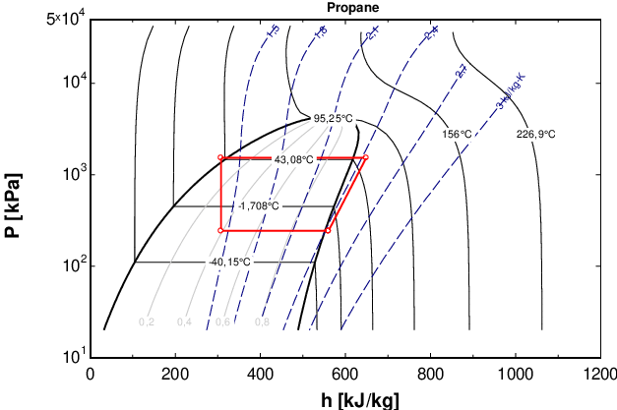
Требования к холодильным агентам
Интервал температур, в котором осуществляется цикл должен лежать между критической и тройной точкой вещества: в этом интервале температур должен существовать влажный пар.
ХА – газы, критическая температура которых выше температуры окружающей среды.
Жидкие ХА должны испаряться при температурах ниже 0 °С.
Газообразные ХА должны превращаться в жидкость при обычных температурах, достигаемых в условиях охлаждения водой или воздухом. Верхняя температура цикла определяется температурой воды или воздуха (например, Т_{верх}=Т_{воды}+(5-10) °С) – как правило, 0-30 °С.
5. В выбранном интервале температур давление насыщенных паров хладоагента должно быть не слишком низким (это потребовало бы применения вакуума) и не слишком высоким (это потребовало бы высокой степени сжатия и удорожания трубопроводов).
6. Нижняя температура цикла задается в зависимости от назначения холодильной установки: как правило, (-120)-0 °С. Желательно, чтобы при нижней температуре цикла давление насыщенных паров хладагента было близко к атмосферному: меньше требования к вакуумной плотности, легче предотвратить утечку холодильного агента, чем подсос воздуха, который крайне отрицательно влияет на работу оборудования.

Slide 16
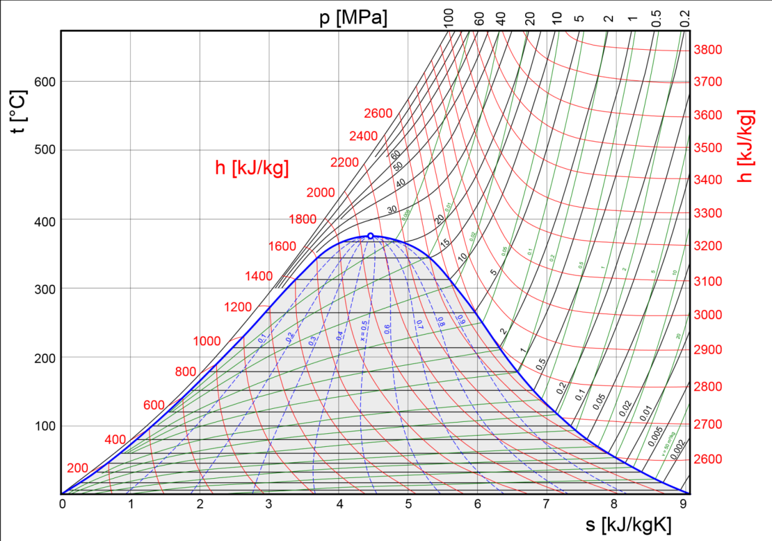
Требования к холодильным агентам
7. Количество теплоты, отбираемой из охлаждаемого вещества тем выше, чем больше разница энтропий (s_{A}-s_{D}), т.к. Q_{хол}=T_{D}·(s_{A}-s_{D}). Эта разница тем выше, чем «шире» цикл, т.е. чем больше разница энтропий на верхнем уровне (s_{Е}-s_{С}). Причем (s_{Е}-s_{С})=r/T_{Е}, где r – теплота парообразования данного хладагента при температуре T_{Е}.
8. ХА должен быть нетоксичен, инертен, коррозионно неактивен, доступен, недорогим.
9. Желательно, небольшой удельный объем паров ХА на нижнем температурном уровне, чтобы размеры оборудования были меньше.
T-s-диаграмма
B
C
E
D
A

Slide 17
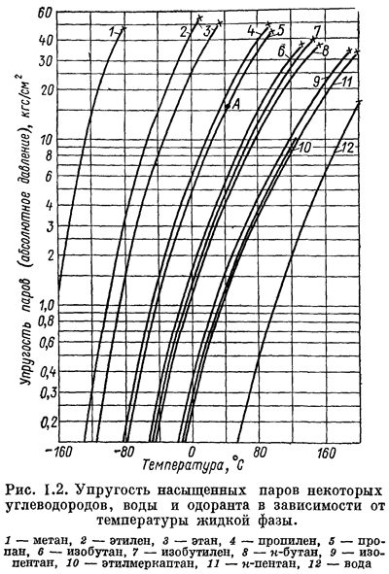
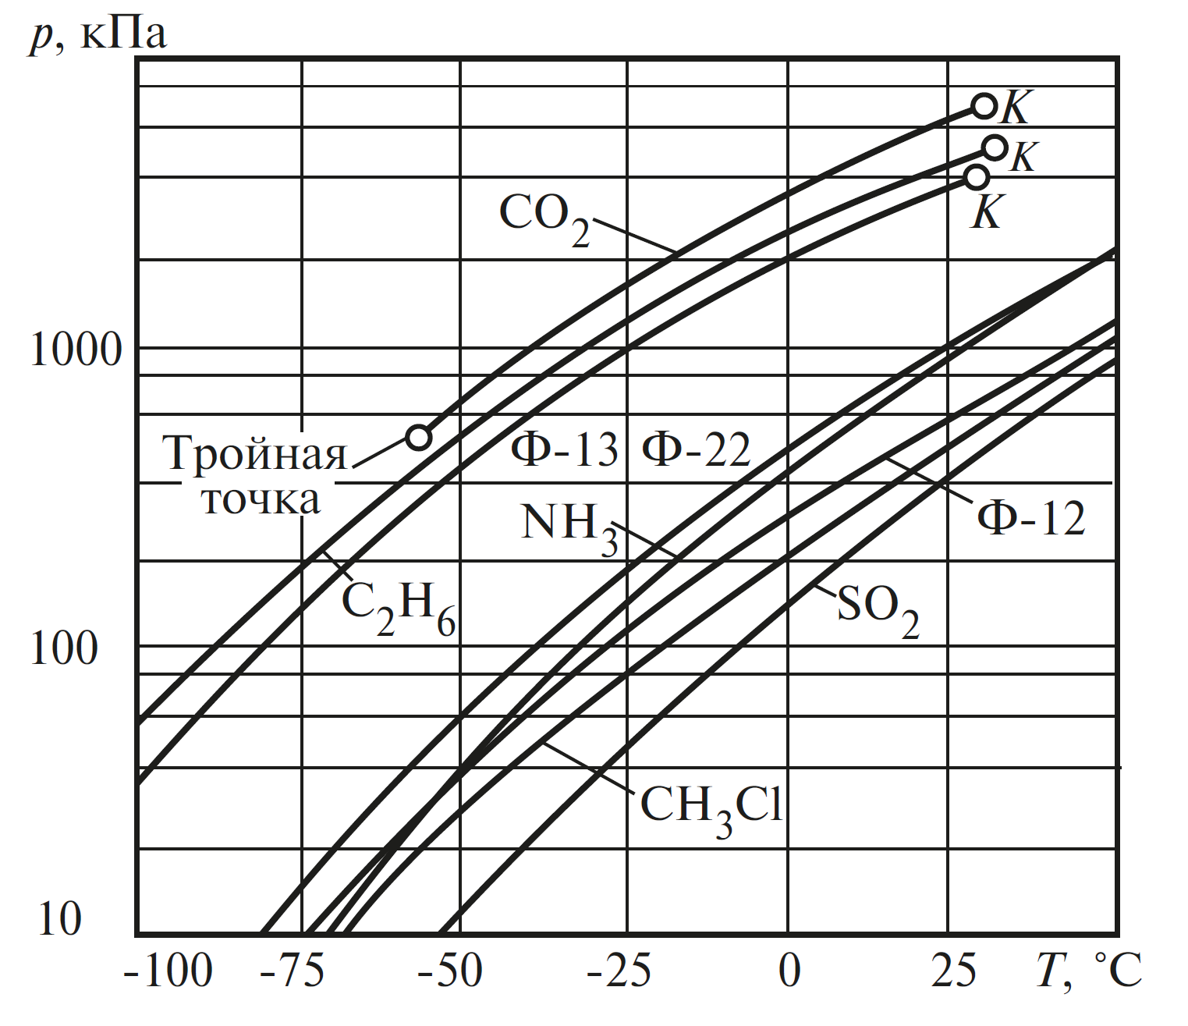
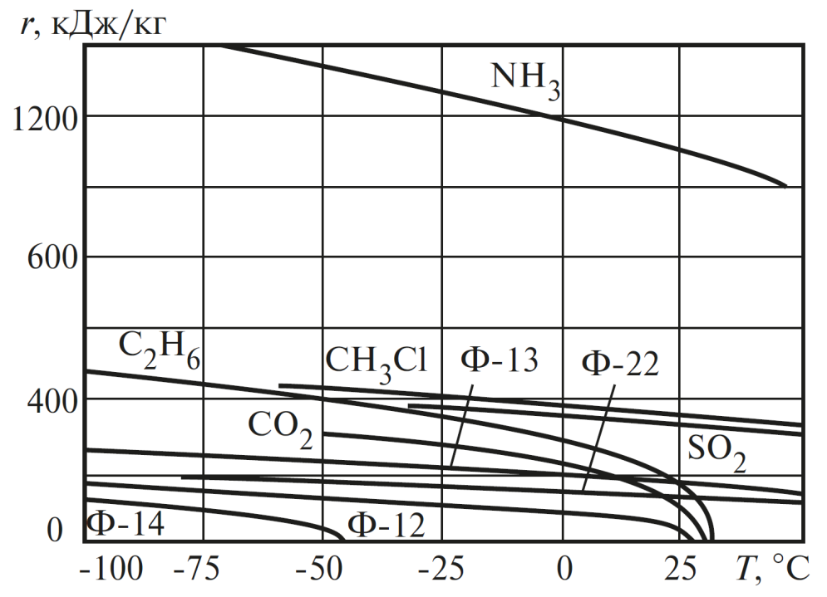
Требования к холодильным агентам
CH₄
C₂H₄
C₃H₈
н-C₄H₁₀
C₃H₈
Зависимость теплоты испарения типичных хладагентов от температуры (при давлении насыщения)
Зависимость ДНП типичных хладагентов от температуры

Slide 18
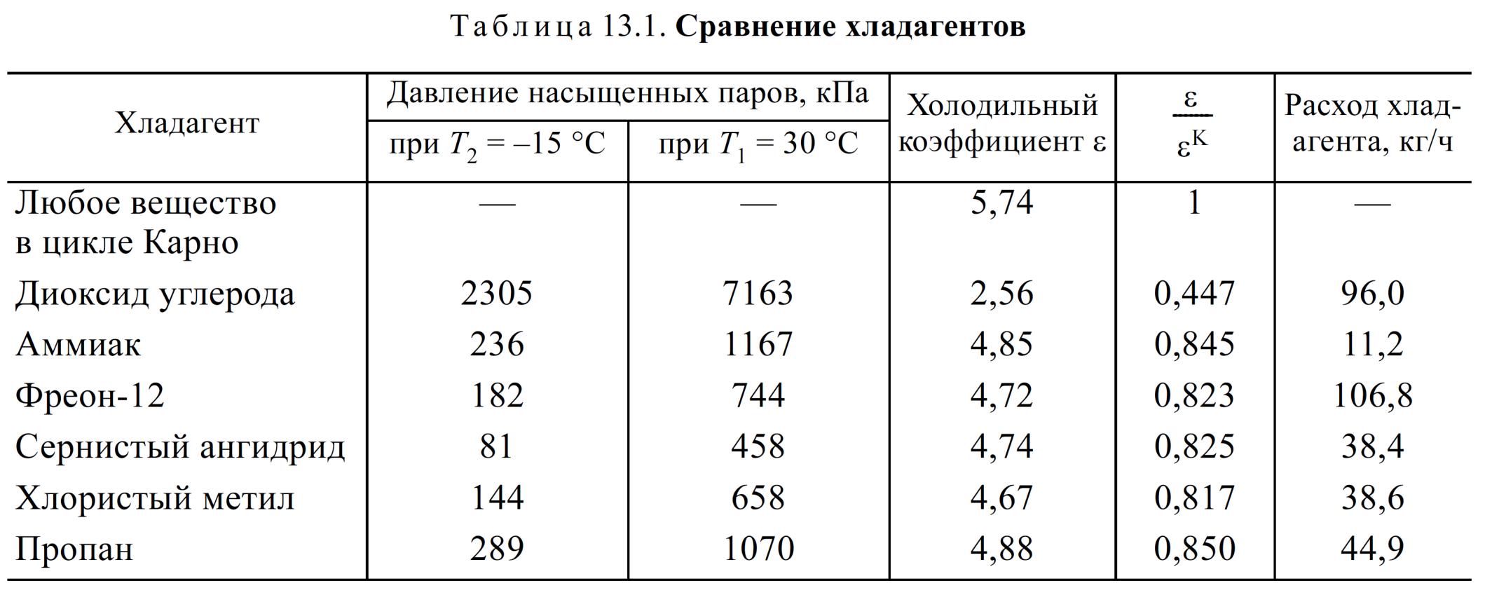
Требования к холодильным агентам
Таблица – Сравнение хладагентов при холодопроизводительности 14 МДж/ч

Slide 19
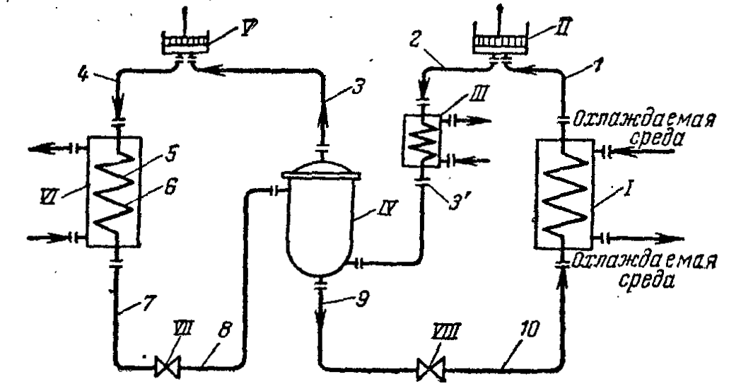
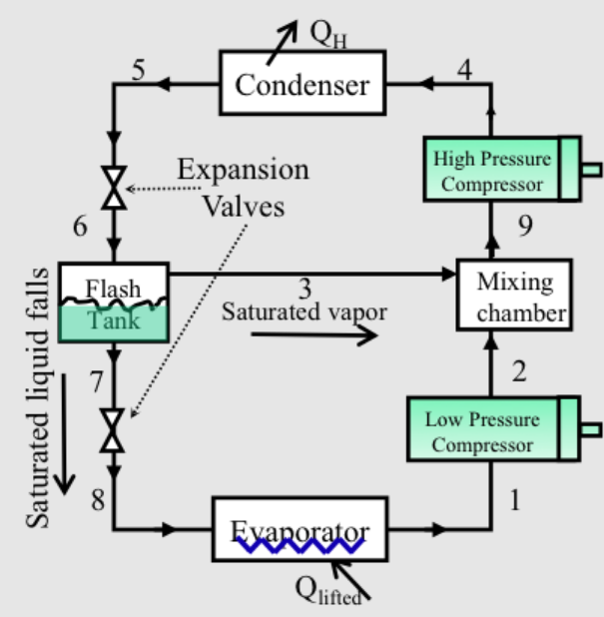
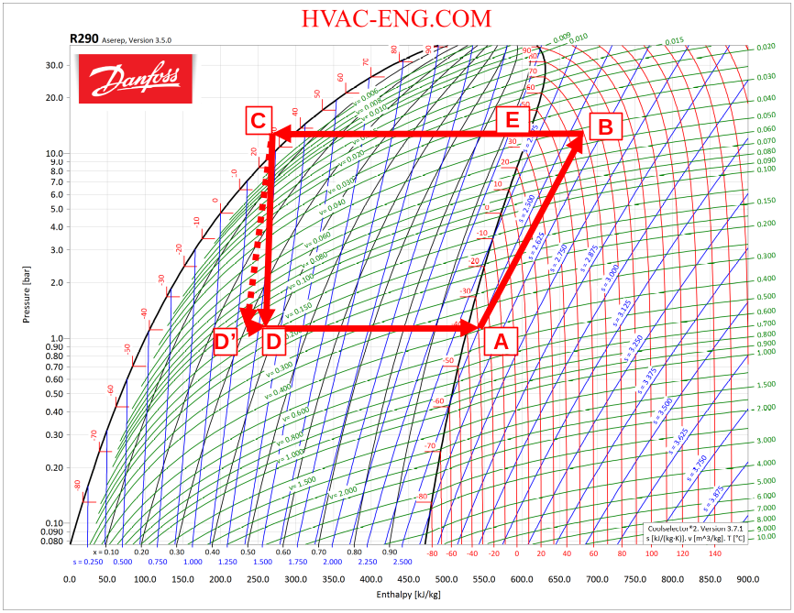
Двухступенчатый цикл
Применяется, если требуется слишком высокая разница температур. Холодильная машина с высокой степенью сжатия может быть неэкономичной. В тоже время для сведения к минимуму работы необходимого сжатия теплота из холодильника должна отводиться при максимально высокой температуре.
Схема двухступенчатого холодильного цикла с экономайзером
Схема двухступенчатого холодильного цикла с разделенными экономайзером и смесителем пара хладагента

Slide 20
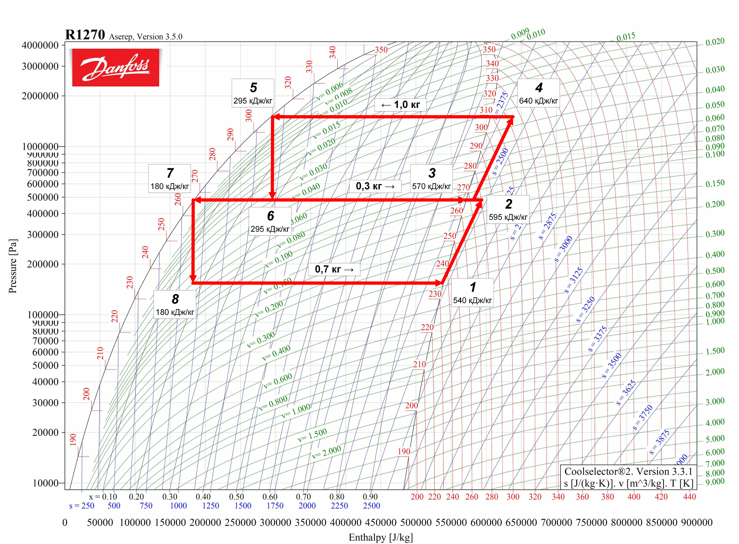

Двухступенчатый (действительный) холодильный цикл пропилена

Slide 21
Каскадные холодильные циклы
Каскадные холодильные циклы - последовательно соединенные парокомпрессионные машины с различными хладагентами, отличающимися по температурам кипения.
Принцип работы: хладагент, сжижающийся при более высокой температуре, служит для конденсации паров труднее конденсируемого хладагента.
В типовом каскадном холодильном цикле, предназначенном для сжижения природного газа, обычно применяют три или четыре ступени.
Хладагенты по ступеням:
Пропан, фреон или аммиак;
Этан или этилен;
Метан или природный газ;
Азот.
 | Азот | Метан | Этилен | Аммиак
Давление сжатия (верхний температурный уровень), МПа | 1,86 | 2,47 | 1,9 | 1,02
Температура кипения (нижний температурный уровень, p≈1 бар), °С | - | -161 | -104 | -33

Slide 22
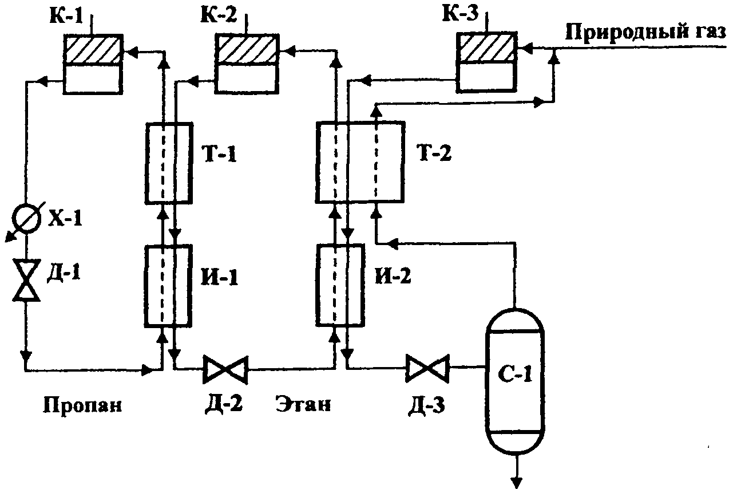
Каскадные холодильные циклы
Пары хладагента первой ступени, например пропана, конденсируются водой или воздухом и после расширения в дроссельном устройстве поступают в испаритель И-1 для конденсации паров хладагента второй ступени, например этана. Сконденсированный хладагент второй ступени после дросселирования поступает в И-2 на конденсацию хладагента третьей ступени, например природного газа.
-40 °С
-100 °С
Схема каскадного холодильного цикла:
К-1, К-2, К-3 - компрессоры первой, второй и третьей ступеней соответст­венно; Х-1 - холодильник-конденсатор; Т-1, Т-2 - теплообменники; И-1, И-2 - испарители; Д-1, Д-2, Д-3 - дроссели; С-1 – сепаратор.

Slide 23
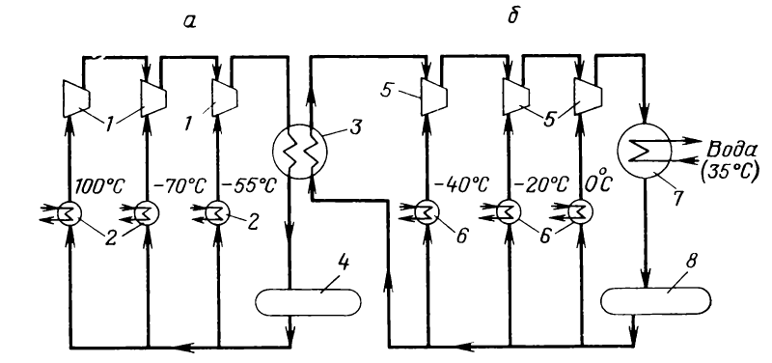
Каскадные холодильные циклы
-46 °С
Рисунок - Каскадно-холодильный цикл:
а — этиленовый цикл; б — пропиленовый цикл;
1, 5 — компрессоры; 2, 6 — испарители; 3, 7 — конденсаторы; 4, 8 — сборники.

Slide 24
Требования к холодильным агентам
Неглубокое охлаждение – аммиак и фреоны, реже CO₂, сернистый ангидрид и хлористый метил.
Глубокое охлаждение (-70 °С и ниже) – пропан, этан и этилен (до -120 °С).
Сложности получения глубокого охлаждения (-100 °С и ниже):
Использование обычных ХА потребует испарения при очень низких давлениях (ок. 0,01 бар): возможно замерзание ХА, подсос наружного воздуха, затруднения в работе компрессора.
Использование низкокипящих газов (кислорода или азота) невозможно, т.к. они обладают низкой критической температурой, поэтому их сжижение водой невозможно.
Температурный интервал, до которого следует охладить целевой поток, °С | Хладагент
(+5)-(+27) | Охлажденная вода
(-17)-(+15) | Гликоли и специальные солевые растворы
(-45)-(+4) | Аммиак, фреоны, пропан, пропилен или бутан
(-100)-(-45) | Этан, этилен
(-210)-(-100) | Метан, воздух, азот
(-240)-(-180) | Водород
…-(-240) | Гелий

Slide 25
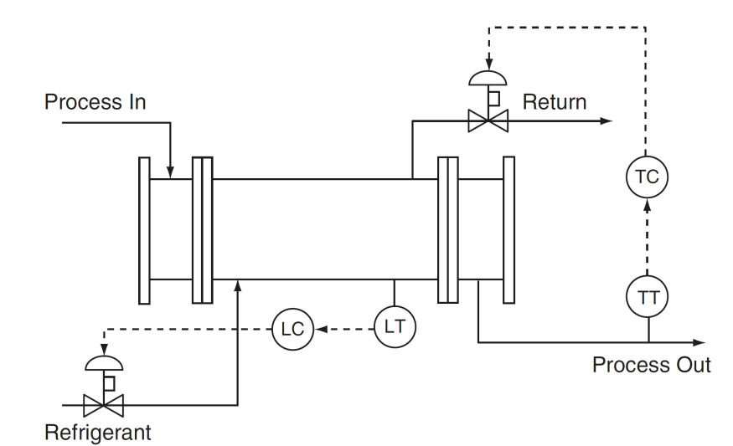
Ключевые эвристики холодильных процессов
Приемлемой холодопроизводительностью считается 12,7 МДж/ч.
Примерные мощности компрессора хладагента (верхний температурный уровень - 37 °С) в зависимости от нижнего температурного уровня: (-7) °С - 910 Вт/т хладагента; (-18) °С – 1290 Вт/т; (-40) °С – 2280 Вт/т; (-62) °С – 3820 Вт/т.
Для охлаждения до температур ниже (-62 °С) следует использовать каскадные циклы с использованием 2-3 хладагентов.
Степень сжатия хладагента на одной ступени компримирования не должна превышать 4.
При многоступенчатом сжатии экономически целесообразно использовать межстадийную сепарацию хладагента, т.е. экономайзер.
Оборотная вода:
Примерные характеристики применяемой оборотной воды
Оборотная вода
Температура воды, поступающей в теплообменники, °С | 27-32
Температура нагретой воды, выходящей из теплообменника, °С | 46-52
Рисунок - Контроль температуры в испарителе хладагента

Slide 26
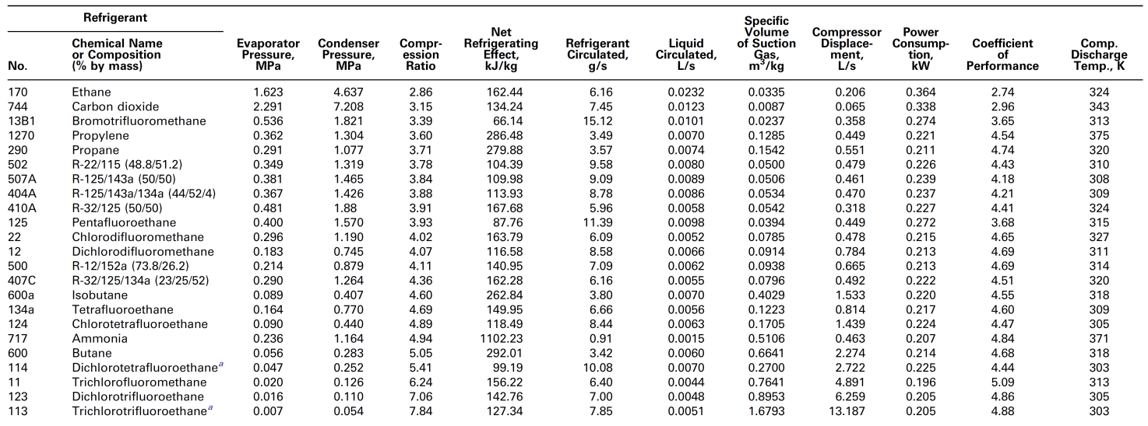
Сравнение хладагентов
Таблица – Сравнение эффективности хладагентов (холодопроизводительность – 1 кВт)
Температуры: испарения хладагента – 258 К, конденсации хладагента – 303 К, переохлаждения – 0 К, перегрева – 0 К
Коэффициент эффективности (холодильный коэффициент) = Энергия, поглощенная хладагентом на нижнем температурном уровне / Энергия, подведенная к хладагенту при сжатии
*Chemical Process Equipment: Selection and Design / James R. Couper, W. Roy Penney, James R. Fair. - 3rd Edition. – 2012.

